Slide 1
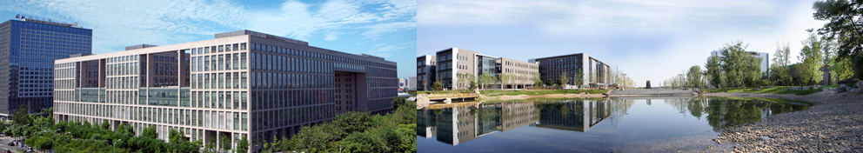
第一章命题逻辑
马殿富
北航计算机学院
dfma@buaa.edu.cn
2012-9
第7节 逻辑推论

Slide 2
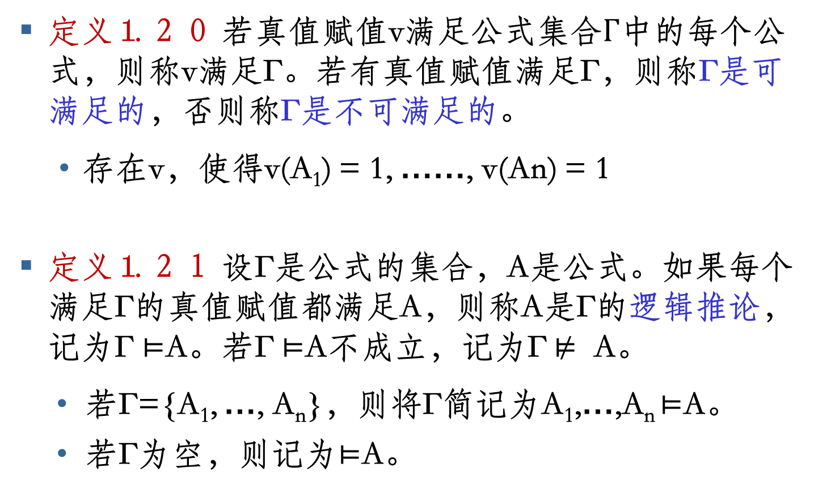
可满足定义
定义⒈２０ 若真值赋值v满足公式集合$Γ$中的每个公式，则称v满足Γ。若有真值赋值满足Γ，则称Γ是可满足的，否则称Γ是不可满足的。
存在v，使得v(A₁) = 1, ……, v(An) = 1
定义⒈２１ 设Γ是公式的集合，A是公式。如果每个满足Γ的真值赋值都满足A，则称A是Γ的逻辑推论， 记为Γ $⊨$A。若Γ $⊨$A不成立，记为Γ $⊭$ A。
若Γ={A₁, …, A_{n}}，则将Γ简记为A₁,…,A_{n} $⊨$A。
若Γ为空，则记为$⊨$A。

Slide 3
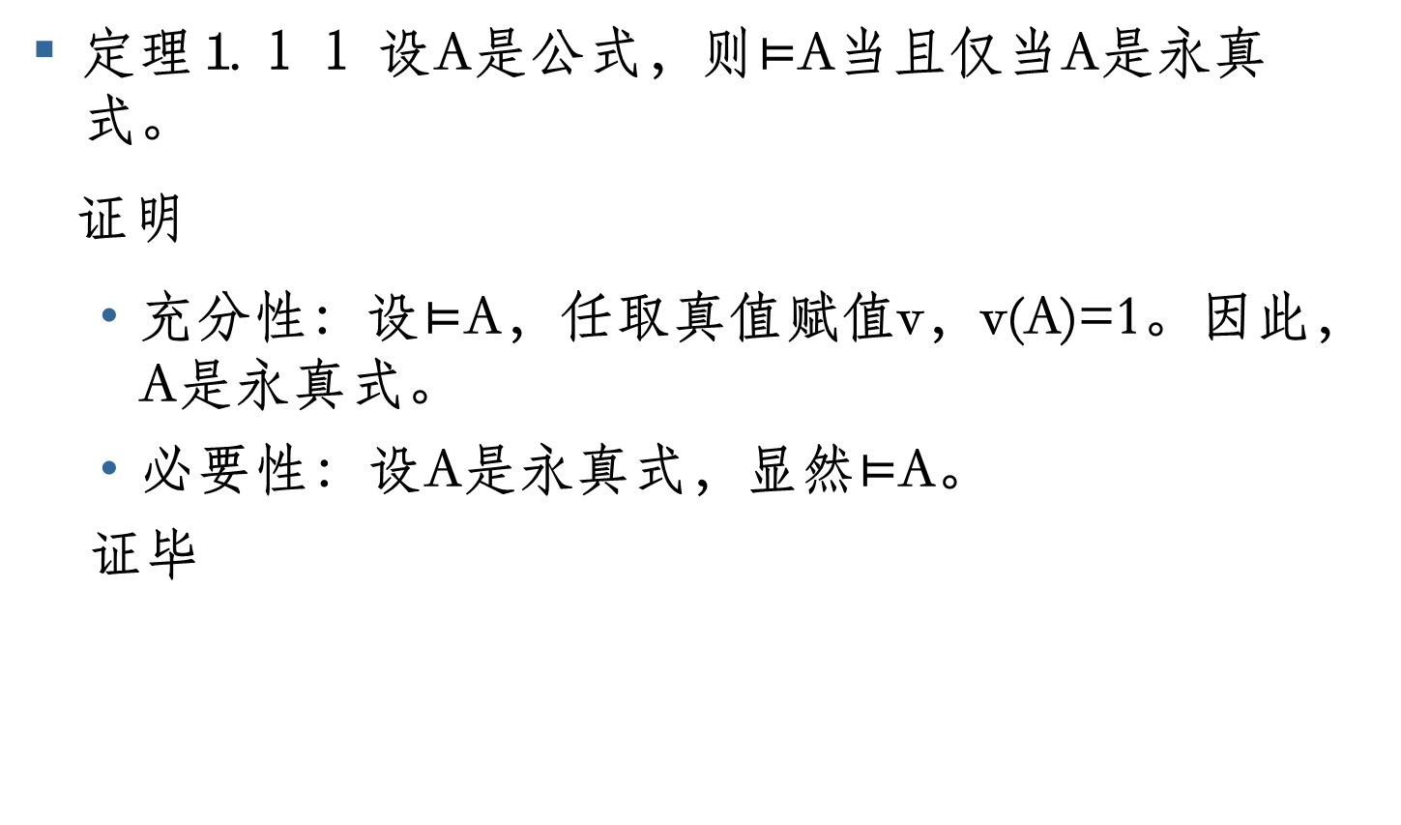
基本性质
定理⒈１１ 设A是公式，则$⊨$A当且仅当A是永真式。
证明
充分性：设$⊨$A，任取真值赋值v，v(A)=1。因此，A是永真式。
必要性：设A是永真式，显然$⊨$A。
证毕

Slide 4
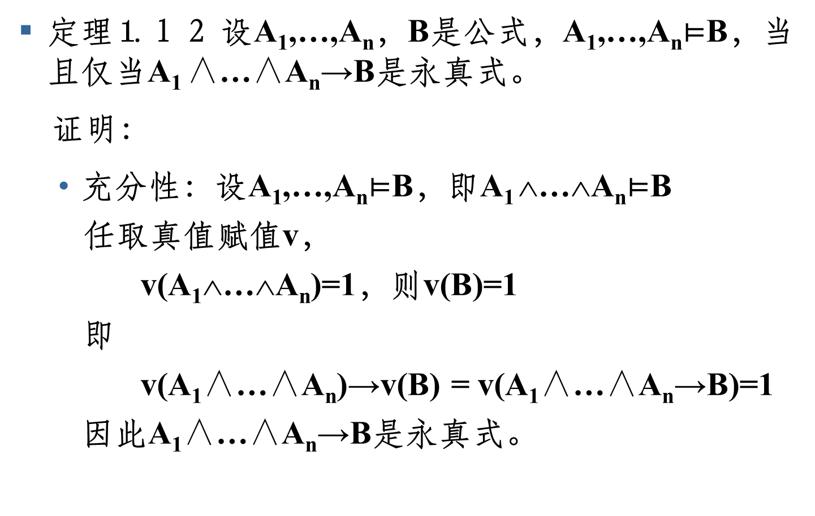
定理⒈１２ 设A₁,…,A_{n}，B是公式，A₁,…,A_{n}$⊨$B，当且仅当A₁ ∧…∧A_{n}→B是永真式。
证明：
充分性：设A₁,…,A_{n}$⊨$B，即A₁ ∧…∧A_{n}$⊨$B
任取真值赋值v，
v(A₁∧…∧A_{n})=1，则v(B)=1
即
v(A₁∧…∧A_{n})→v(B) = v(A₁∧…∧A_{n}→B)=1
因此A₁∧…∧A_{n}→B是永真式。

Slide 5

必要性：设A₁ ∧…∧A_{n}→B是永真式，任取真值赋值v，
若v(A₁∧…∧A_{n})=1，则
v(A₁)=……=v(A_{n})=1
故v(B)=1
因此，A₁,…,A_{n}$⊨$B

Slide 6
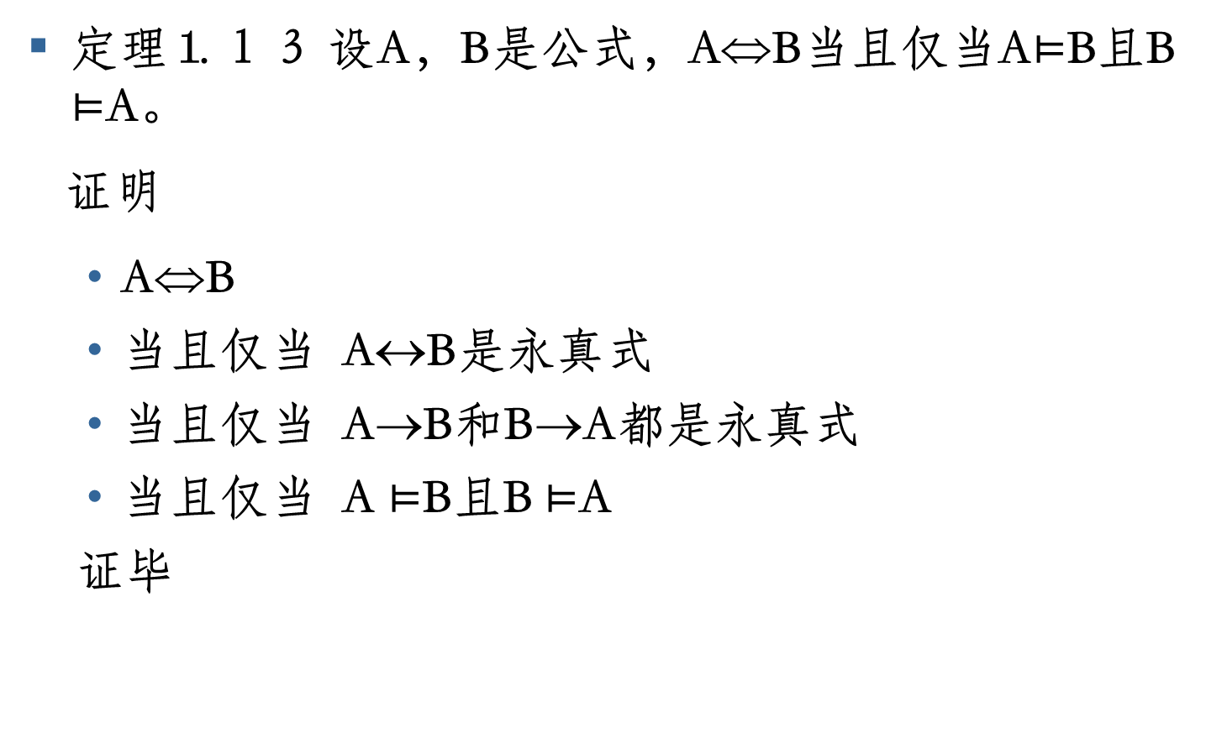
定理⒈１３ 设A，B是公式，A⇔B当且仅当A$⊨$B且B $⊨$A。
证明
A⇔B
当且仅当 A↔B是永真式
当且仅当 A→B和B→A都是永真式
当且仅当 A $⊨$B且B $⊨$A
证毕

Slide 7
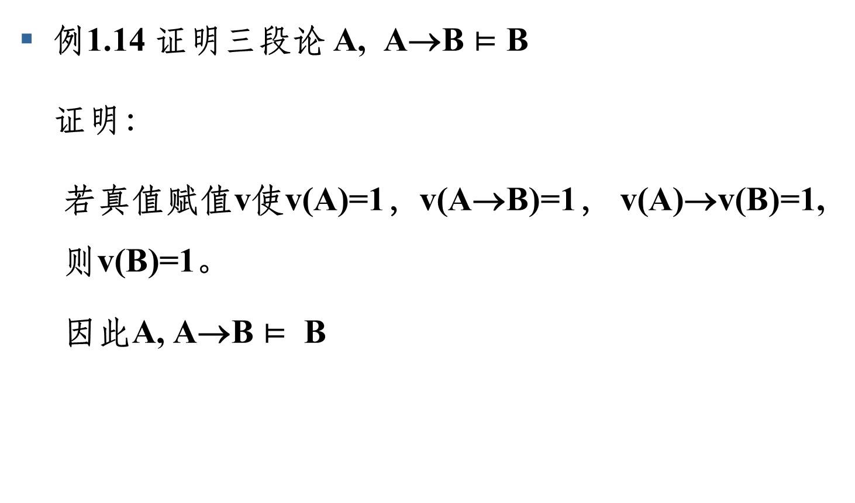
三段论证明
例1.14 证明三段论 A, A→B $⊨$ B
证明：
若真值赋值v使v(A)=1，v(A→B)=1， v(A)→v(B)=1, 则v(B)=1。
因此A, A→B $⊨$ B

Slide 8
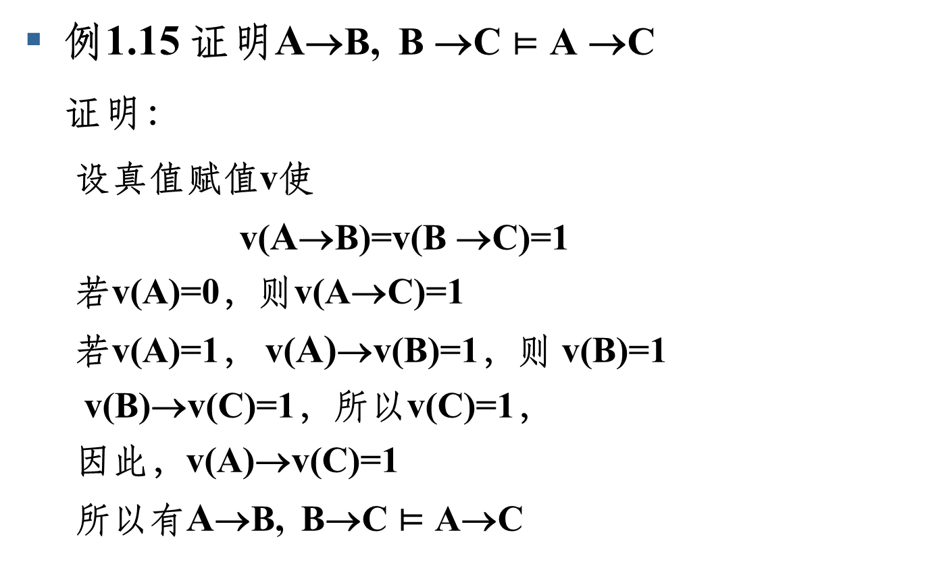
传递律证明
例1.15 证明A→B, B →C $⊨$ A →C
证明：
设真值赋值v使
v(A→B)=v(B →C)=1
若v(A)=0，则v(A→C)=1
若v(A)=1， v(A)→v(B)=1，则 v(B)=1
v(B)→v(C)=1，所以v(C)=1，
因此，v(A)→v(C)=1
所以有A→B, B→C $⊨$ A→C

Slide 9
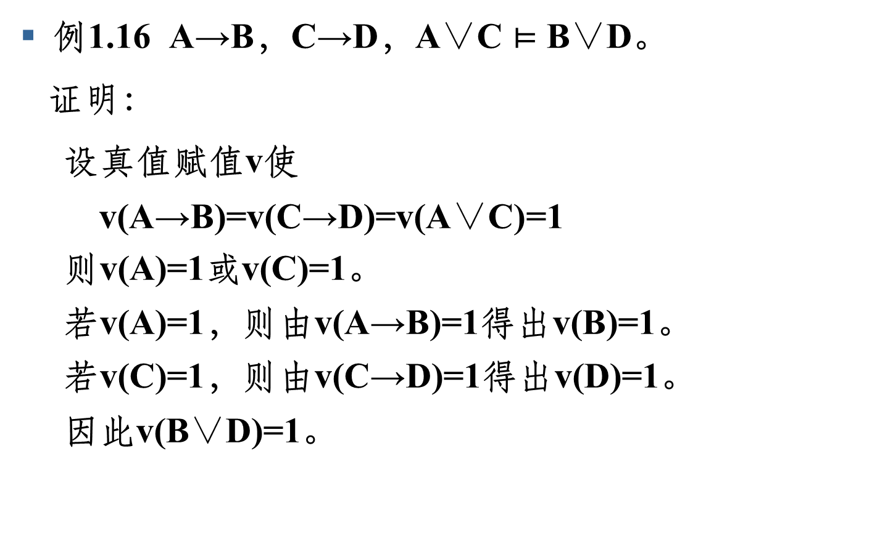
例1.16 A→B，C→D，A∨C $⊨$ B∨D。
证明：
设真值赋值v使
v(A→B)=v(C→D)=v(A∨C)=1
则v(A)=1或v(C)=1。
若v(A)=1，则由v(A→B)=1得出v(B)=1。
若v(C)=1，则由v(C→D)=1得出v(D)=1。
因此v(B∨D)=1。

Slide 10
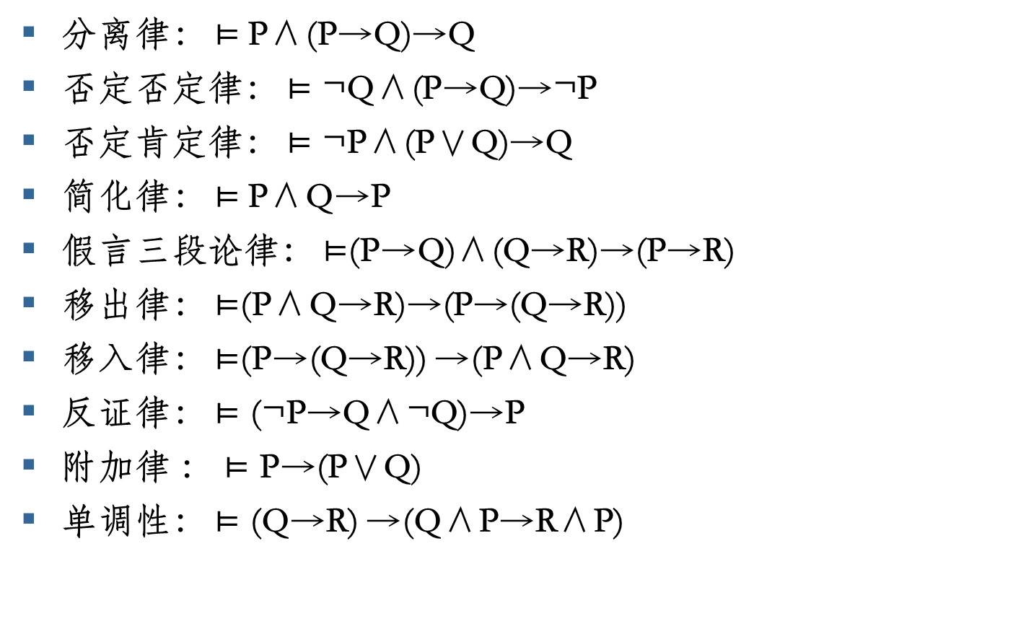
命题逻辑定理
分离律： $⊨$P∧(P→Q)→Q
否定否定律： $⊨$ ¬Q∧(P→Q)→¬P
否定肯定律： $⊨$ ¬P∧(P∨Q)→Q
简化律： $⊨$P∧Q→P
假言三段论律： $⊨$(P→Q)∧(Q→R)→(P→R)
移出律： $⊨$(P∧Q→R)→(P→(Q→R))
移入律： $⊨$(P→(Q→R)) →(P∧Q→R)
反证律： $⊨$ (¬P→Q∧¬Q)→P
附加律 ： $⊨$ P→(P∨Q)
单调性： $⊨$ (Q→R) →(Q∧P→R∧P)

Slide 11
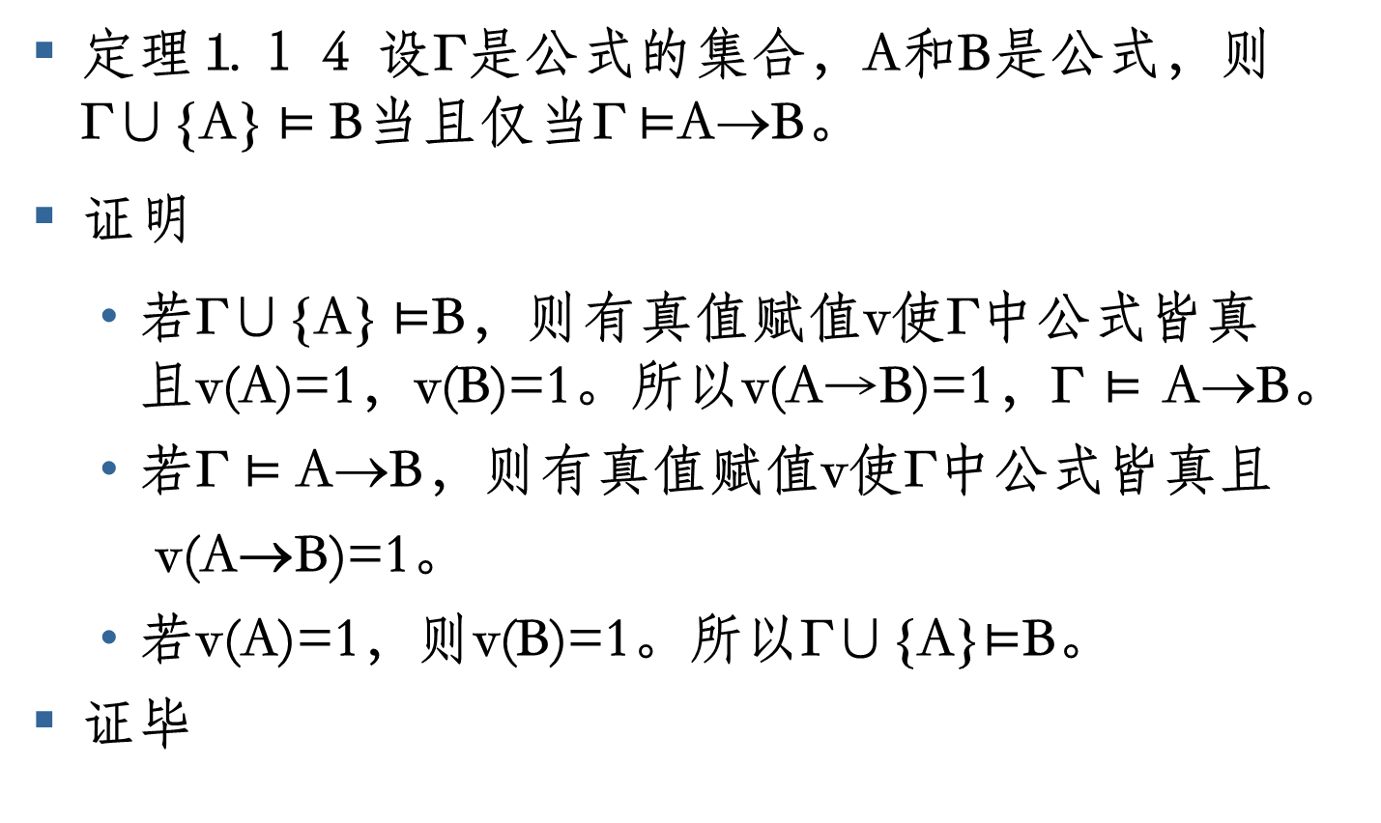
定理⒈１４ 设Γ是公式的集合，A和B是公式，则Γ∪{A} $⊨$B当且仅当Γ $⊨$A→B。
证明
若Γ∪{A} $⊨$B，则有真值赋值v使Γ中公式皆真且v(A)=1，v(B)=1。所以v(A→B)=1，Γ$⊨$A→B。
若Γ $⊨$A→B，则有真值赋值v使Γ中公式皆真且
v(A→B)=1。
若v(A)=1，则v(B)=1。所以Γ∪{A}$⊨$B。
证毕

Slide 12
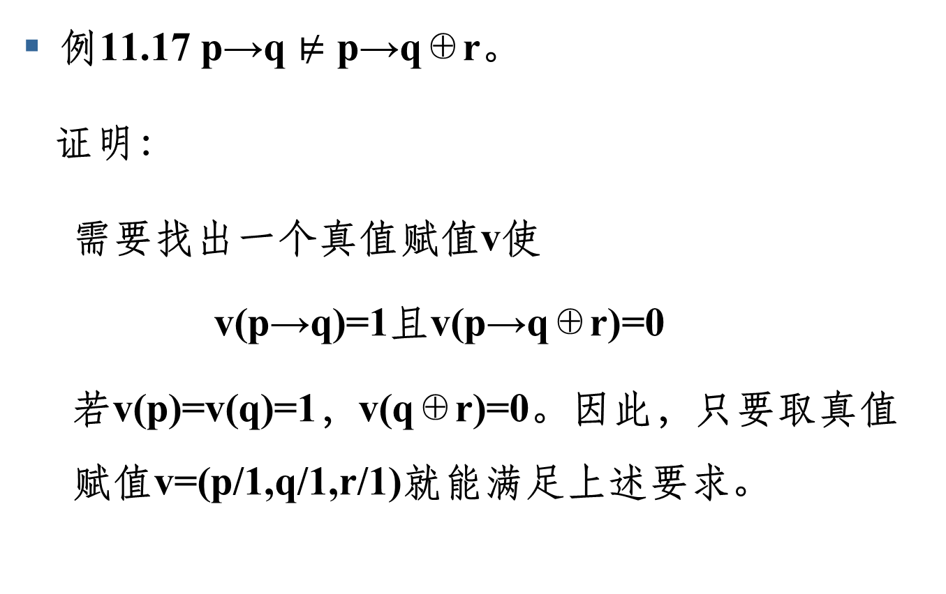
例11.17 p→q $⊭$ p→q⊕r。
证明：
需要找出一个真值赋值v使
v(p→q)=1且v(p→q⊕r)=0
若v(p)=v(q)=1，v(q⊕r)=0。因此，只要取真值赋值v=(p/1,q/1,r/1)就能满足上述要求。

Slide 13
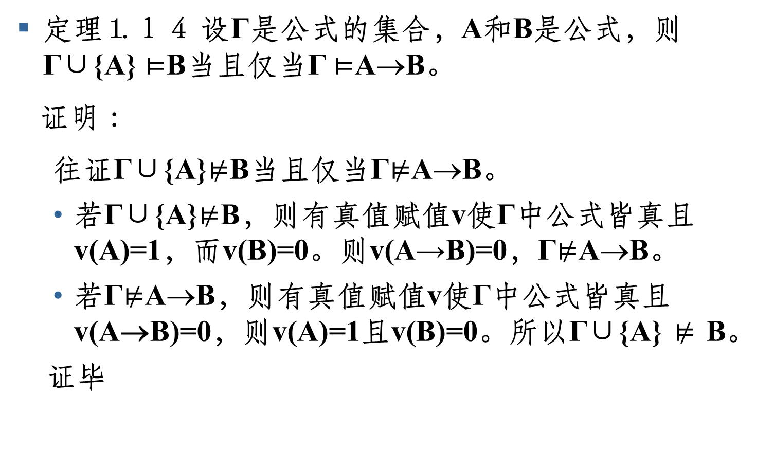
定理⒈１４ 设Γ是公式的集合，A和B是公式，则Γ∪{A} $⊨$B当且仅当Γ $⊨$A→B。
证明 ：
往证Γ∪{A}$⊭$B当且仅当Γ$⊭$A→B。
若Γ∪{A}$⊭$B，则有真值赋值v使Γ中公式皆真且v(A)=1，而v(B)=0。则v(A→B)=0，Γ$⊭$A→B。
若Γ$⊭$A→B，则有真值赋值v使Γ中公式皆真且v(A→B)=0，则v(A)=1且v(B)=0。所以Γ∪{A}$⊭$B。
证毕

Slide 14
定理⒈１５ 设n是正整数。公式集{A₁,……,A_{n}}是可满足的当且仅当A₁∧……∧A_{n}是可满足式。
证明：
存在真值赋值v，使得
v(A₁)=…= v(A_{n})=1
因为v(A₁)=…= v(A_{n}) =v(A₁∧……∧A_{n})
则v(A₁∧……∧A_{n})=1

Slide 15
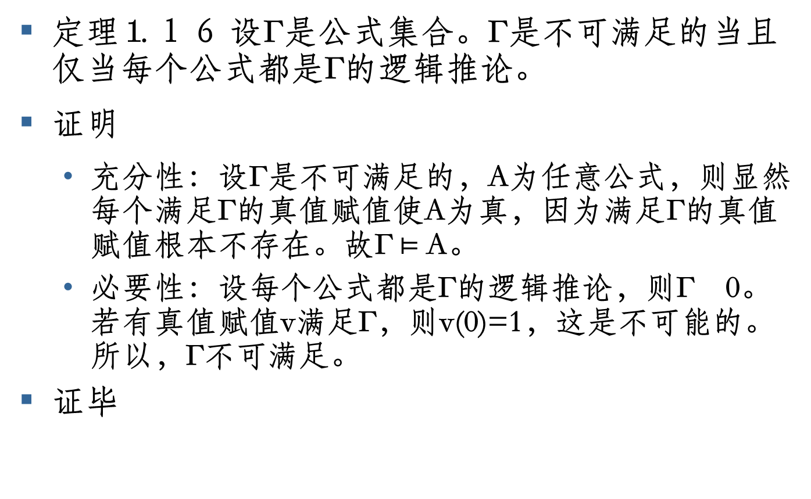
定理⒈１６ 设Γ是公式集合。Γ是不可满足的当且仅当每个公式都是Γ的逻辑推论。
证明
充分性：设Γ是不可满足的，A为任意公式，则显然每个满足Γ的真值赋值使A为真，因为满足Γ的真值赋值根本不存在。故Γ $⊨$A。
必要性：设每个公式都是Γ的逻辑推论，则Γ 0。若有真值赋值v满足Γ，则v(0)=1，这是不可能的。所以，Γ不可满足。
证毕

